Slide 1
ГБОУ СОШ № 619 Калининского района «МНОГОГРАННАЯ РОССИЯ»
Вышивка , как элемент культуры народа
Проект выполнен учащейся 2 «Б» класса ГБОУ СОШ № 619 Санкт-Петербурга
Славной Екатериной
Научный руководитель: Кулинич М.Ю.
Санкт-Петербург 2016 год

Slide 2
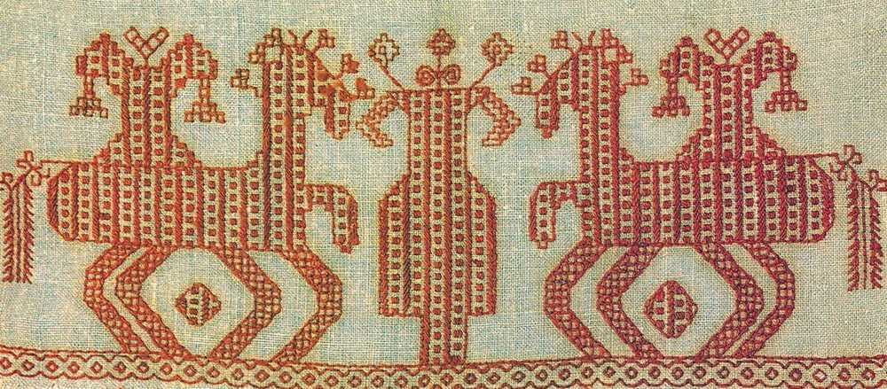
Актуальность:

Slide 3
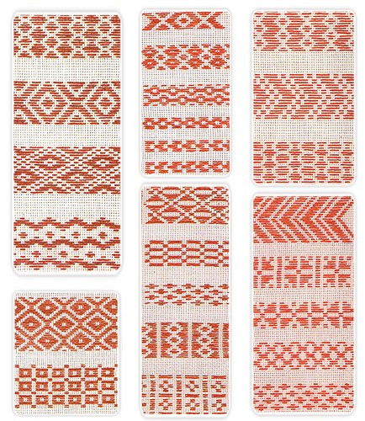
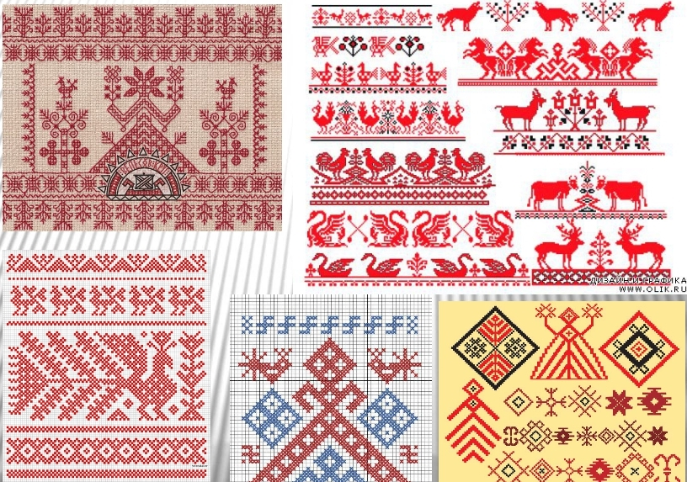

Slide 4
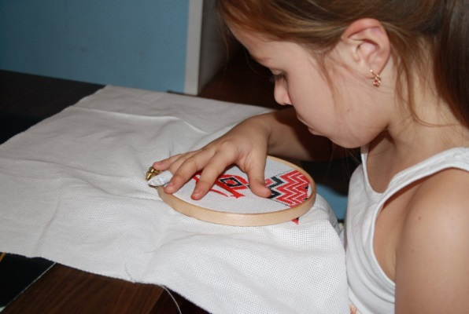
Цель:
создание оригинальной авторской вышивки
«Послание людям Земли» на основе знаний, полученных при выполнении исследовательской работы.
Задачи:
● изучить историю появления вышивки;
● определить для чего украшались предметы быта и одежда вышивкой;
● узнать какие символы использовались в вышивке и что они обозначали;
● выделить основные виды русской вышивки;
● узнать особенности выбора цветовых сочетаний;
● заинтересовать взрослых и детей занятиями вышивкой.

Slide 5
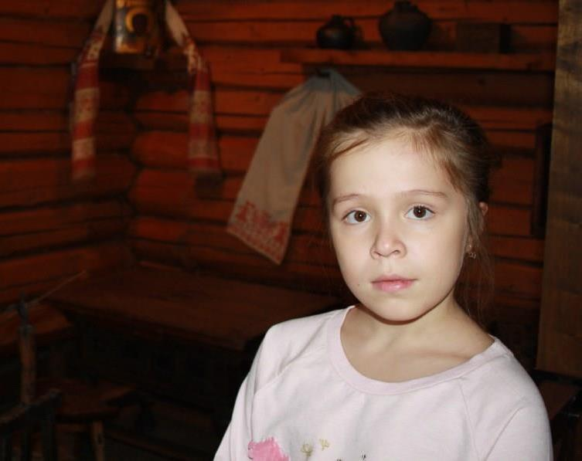
Методы исследования:
Поиск и анализ научно-популярной литературы
Анализ статей с сайтов интернета
Анкетирование
одноклассников
Посещение Этнографического музея
Создание вышивки

Slide 6
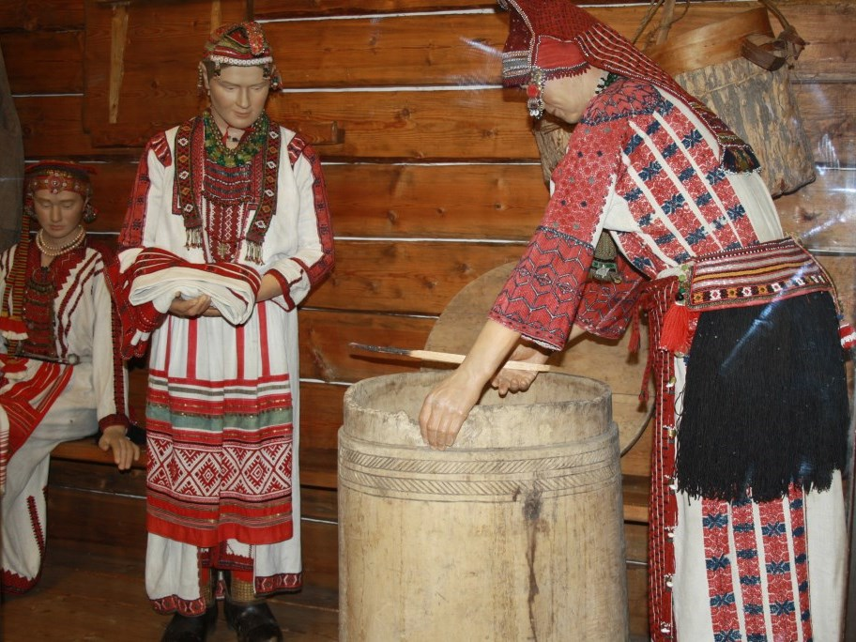
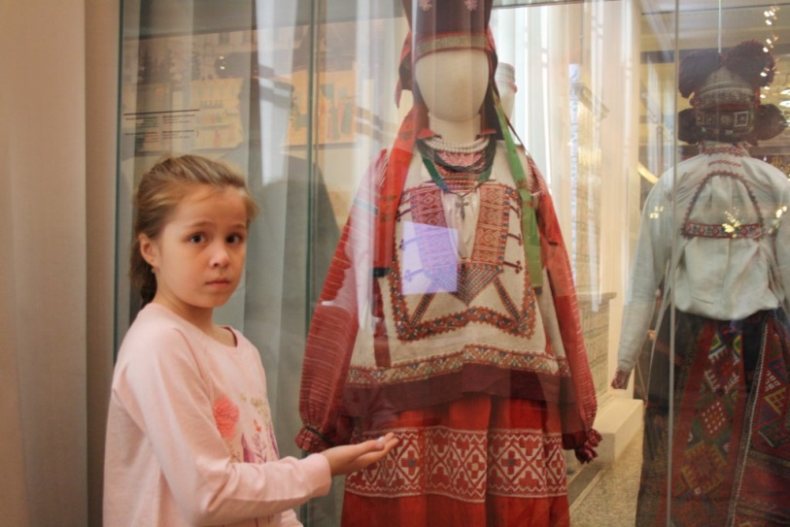
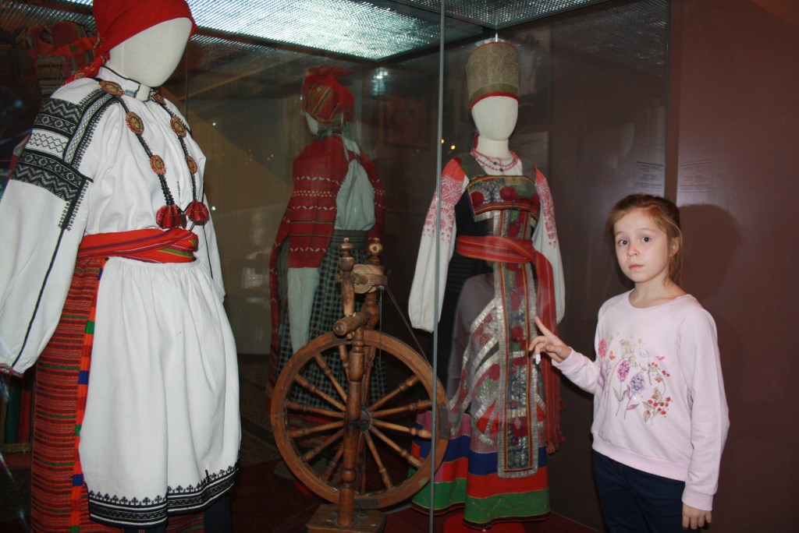
В Этнографическом музее представлены одежда и предметы быта народов России.

Slide 7
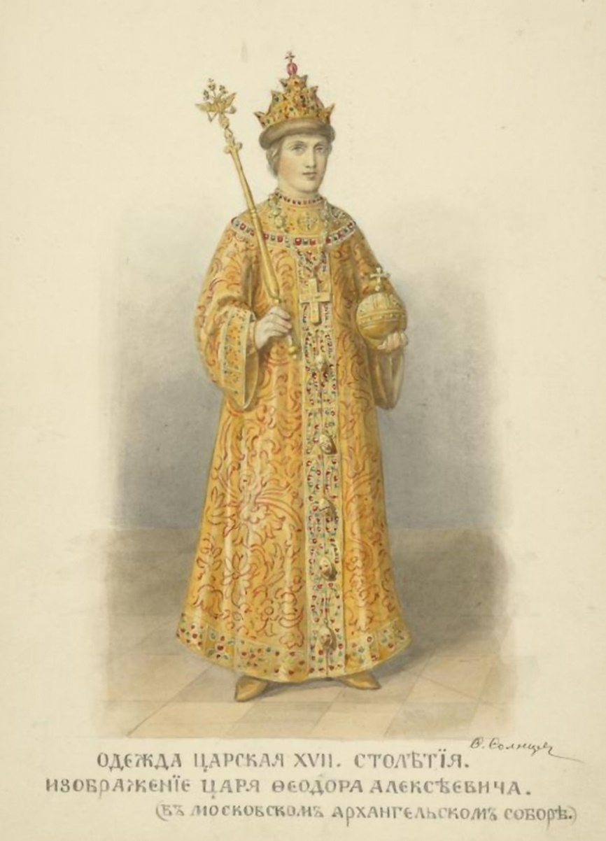
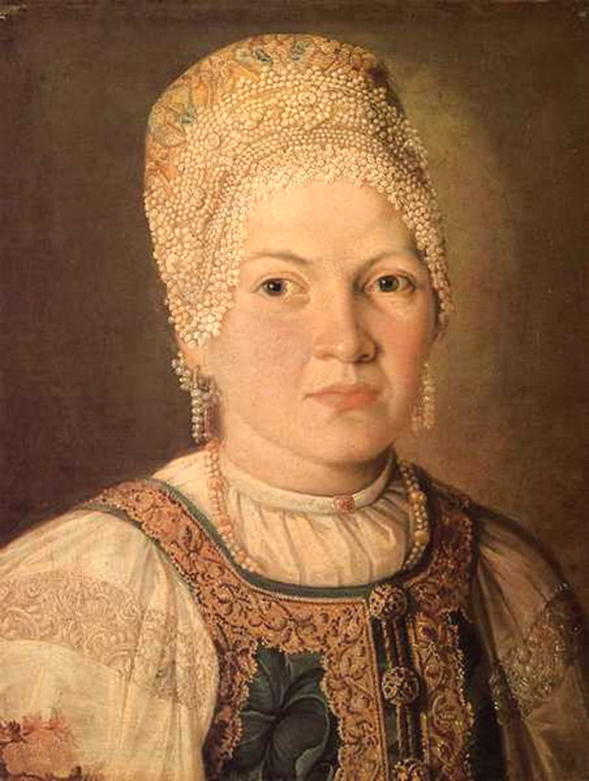
Знатные люди, члены царской семьи украшали свою одежду золотыми нитями.
Женский портрет в русском головном уборе 1769г. Неизвестный художник

Slide 8
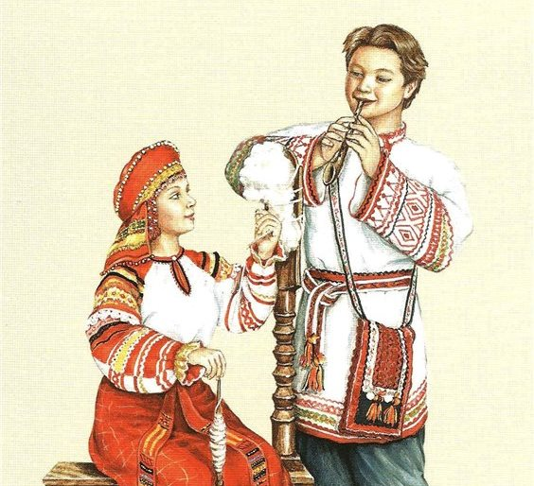
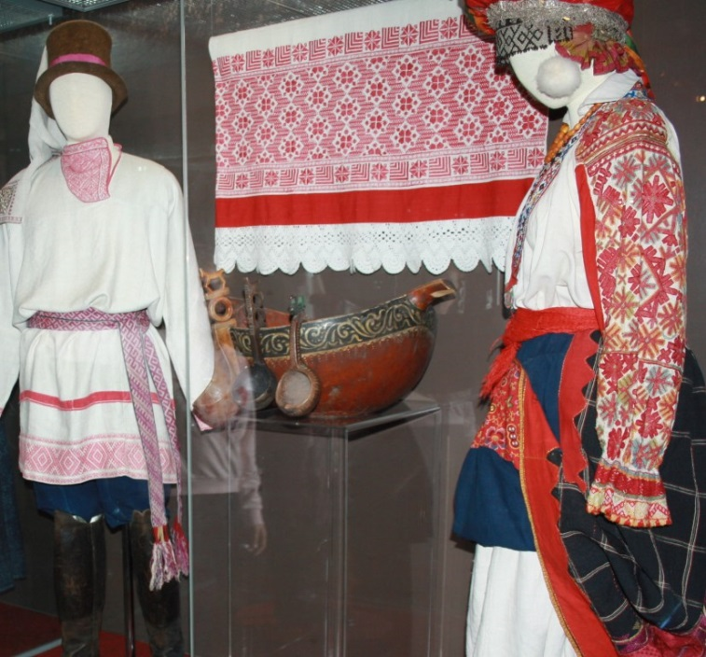
Украшали одежду счетными швами.

Slide 9
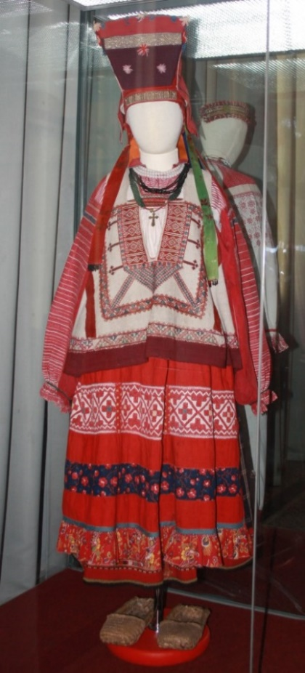
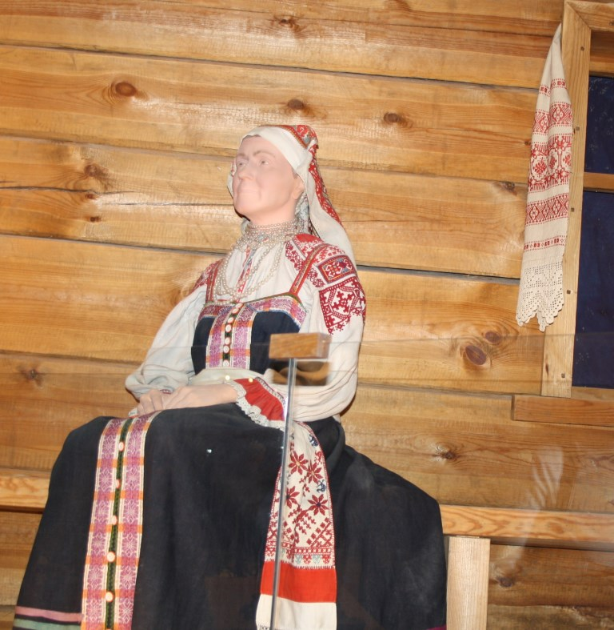
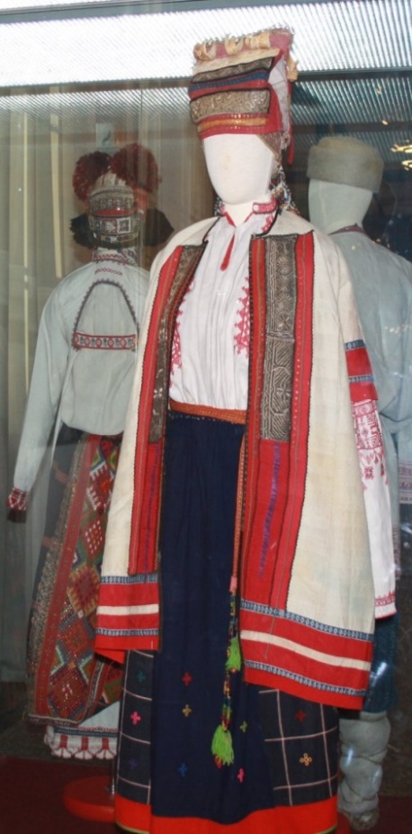
В вышивке преобладал красный цвет. Это цвет огня и крови. Он символизировал красоту и силу.

Slide 10
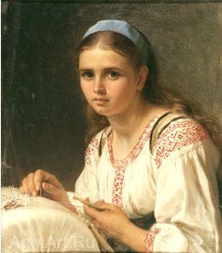
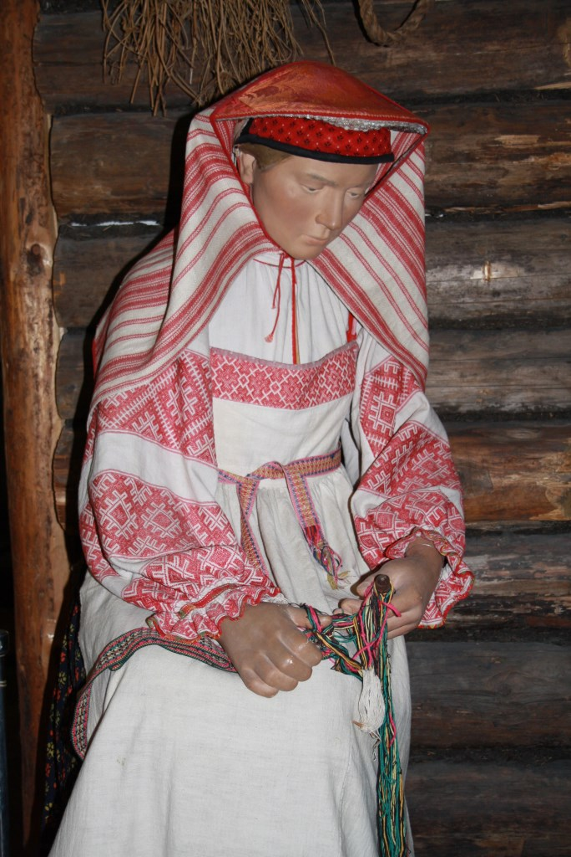
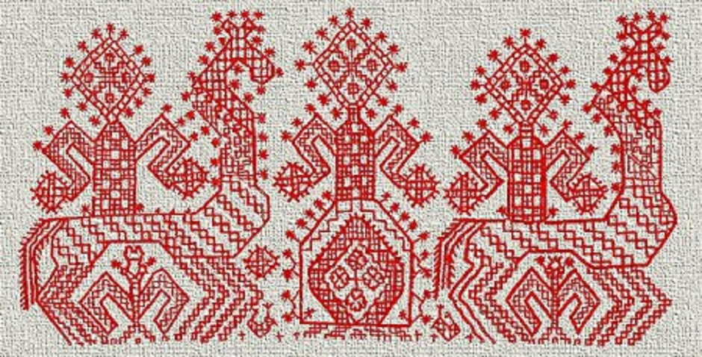
Крестьянские девочки начинали учиться вышивать с 7-8 лет.

Slide 11
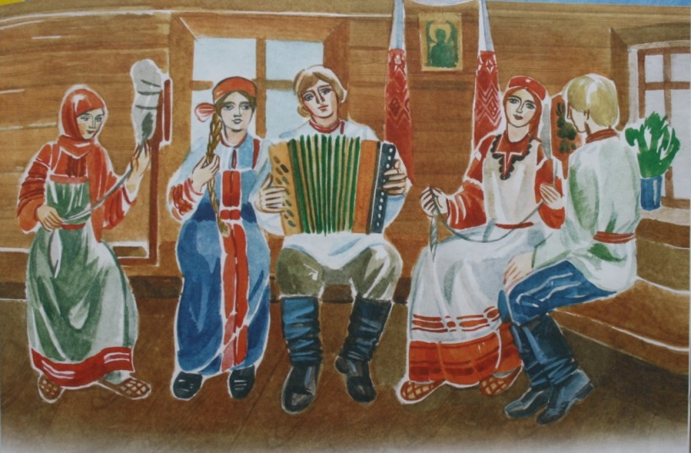
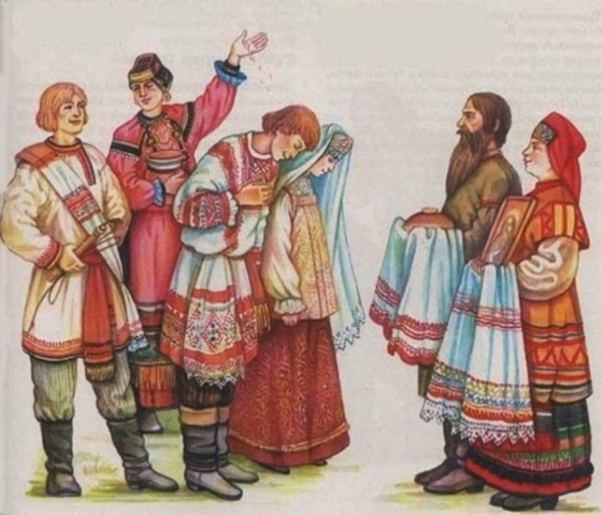
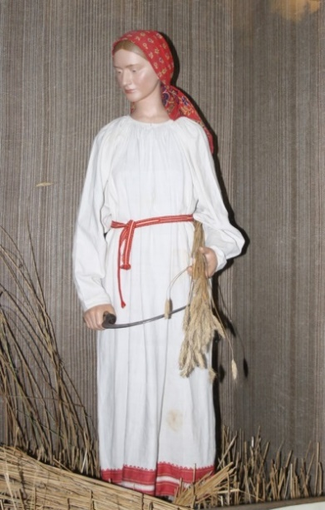
Рукоделием занимались зимой, когда освобождались от работы в поле и на огороде.
Одежда для праздников и работы украшалась по-разному.

Slide 12
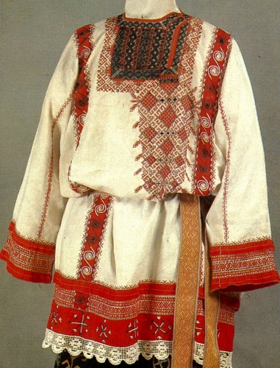
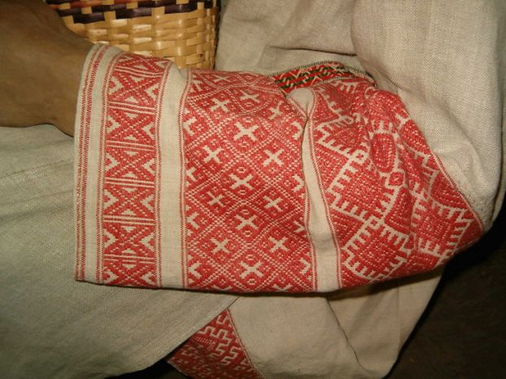
На одежде делали вышивку, которая защищала необходимые отверстия одежды человека
от сил зла.

Slide 13
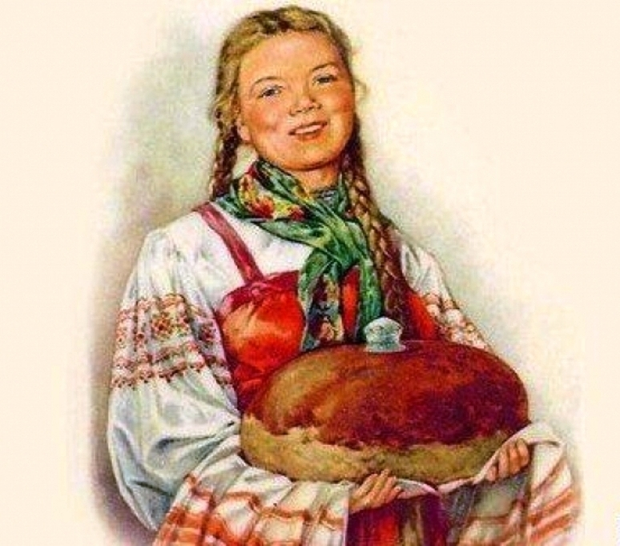
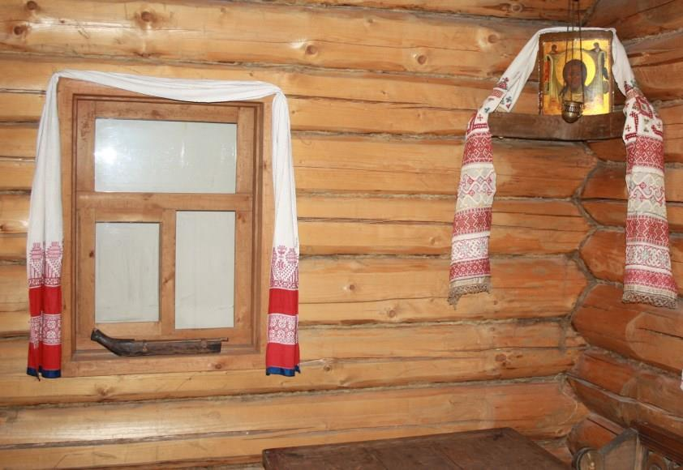
Вышитые полотенца, развешанные в красном углу избы, защищали дом от злых сил.
Гостей встречали с хлебом и солью на полотенце.

Slide 14
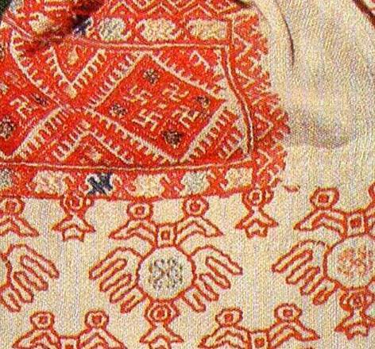
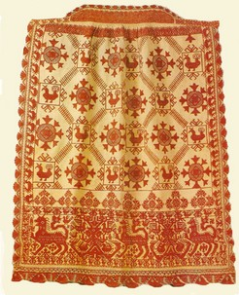
Узоры вышивки имели магический смысл. Народ бережно хранил те, что способствовали благу, хорошему урожаю, изобилию, удаче.
Солнце по народным представлениям почиталось как источник жизни. К нему обращались с молитвами о плодородии.

Slide 15
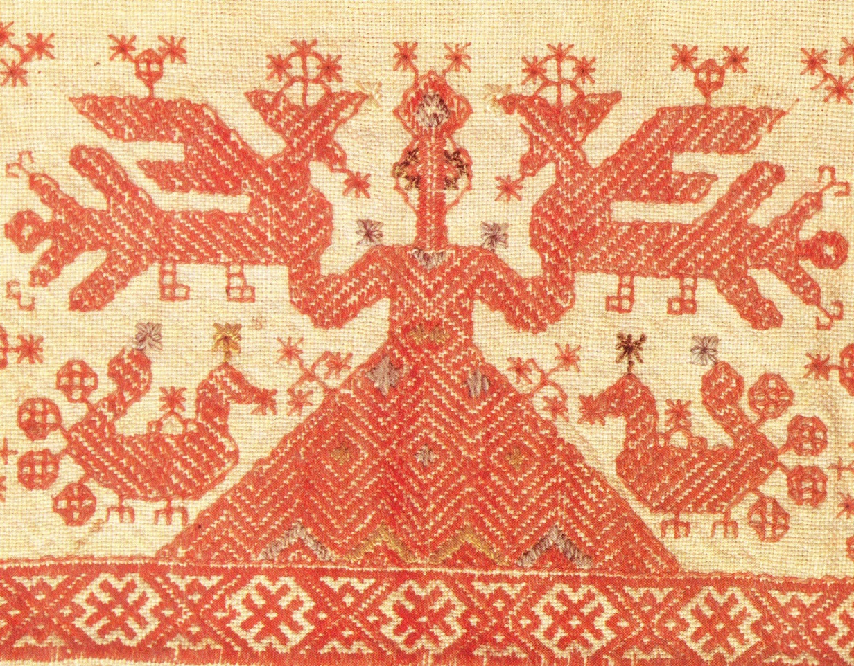
Крестьянин связывал Землю с образом матери.
Она и кормит и поит. Землю называли кормилицей.
Богиню Земли в народных преданиях называют – Макошь. Ее имя образовано из двух корней – «Ма» – мать и «Кошь» – кошелек, хранилище богатства. Макошь – мать хорошего урожая.
Изображают её с птицами в руках или рядом с растительностью.

Slide 16
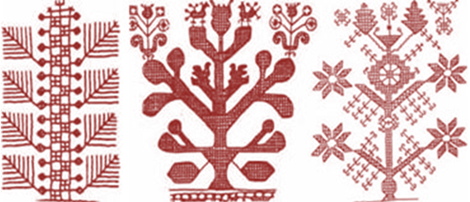
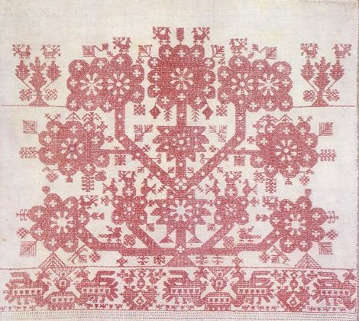
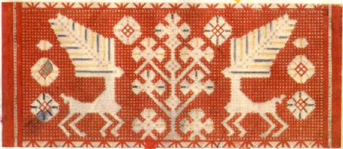
Дерево — символ взаимосвязи в мире, единства рода, его продолжение и благополучие.

Slide 17
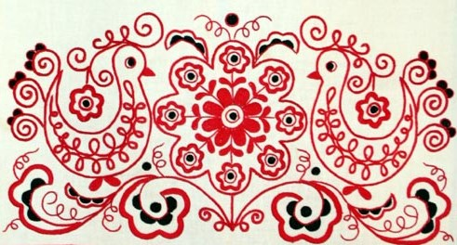
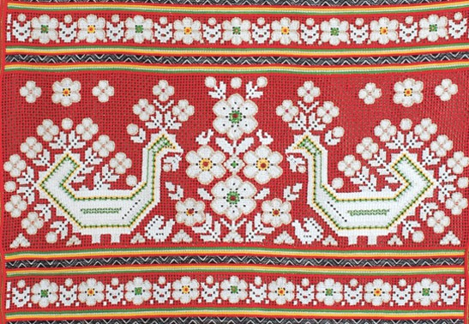
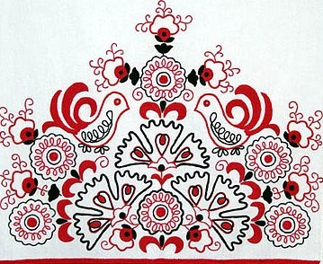
Птица — символ любви, мира, согласия. Считалось, что птица приносит человеку добро.

Slide 18
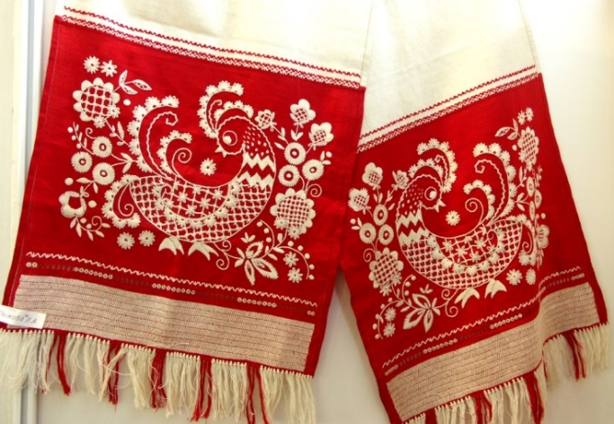
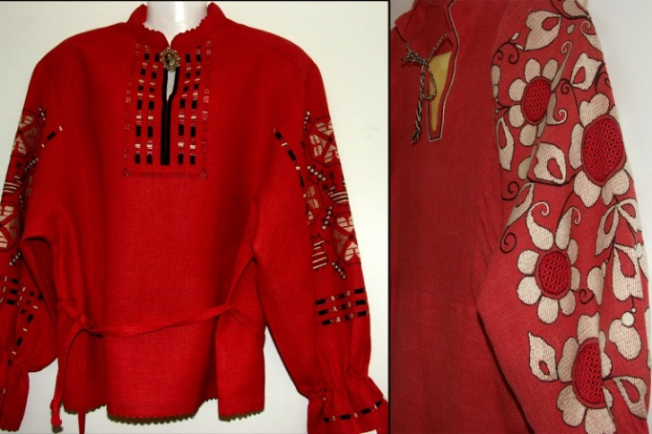
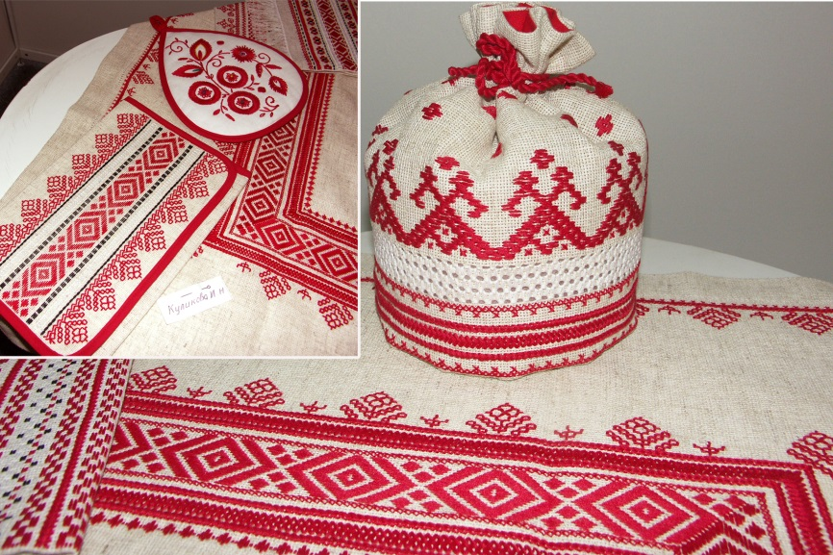
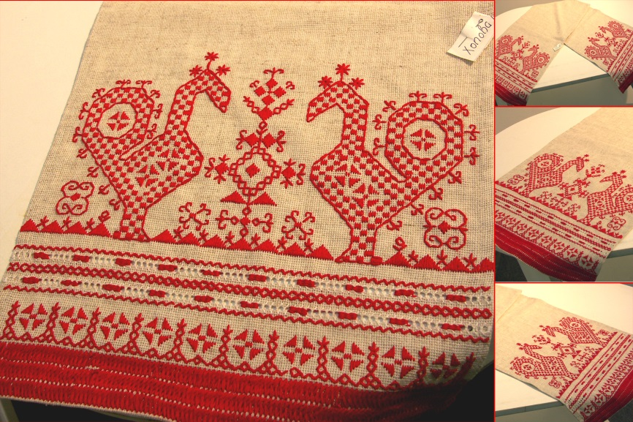
Со временем изображения богини-берегини, коней, птиц, дерева превратились в чисто декоративный мотив.

Slide 19
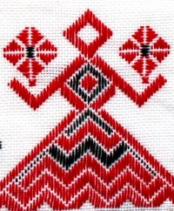
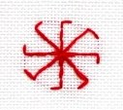
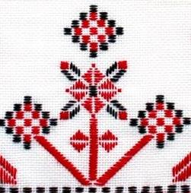
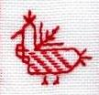
На вопрос: Что вы желаете своим одноклассникам, родным, людям Земли?
Из 27 моих одноклассников 22 пожелали:
здоровья, счастья, мира, дружбы, добра.

Slide 20
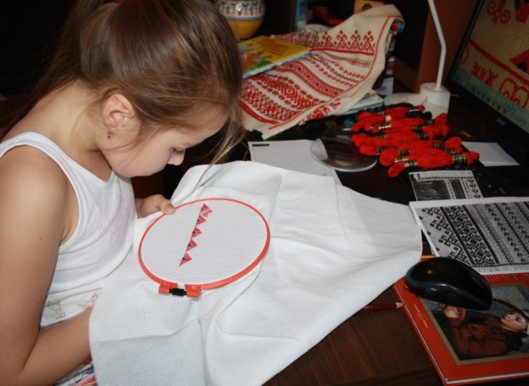
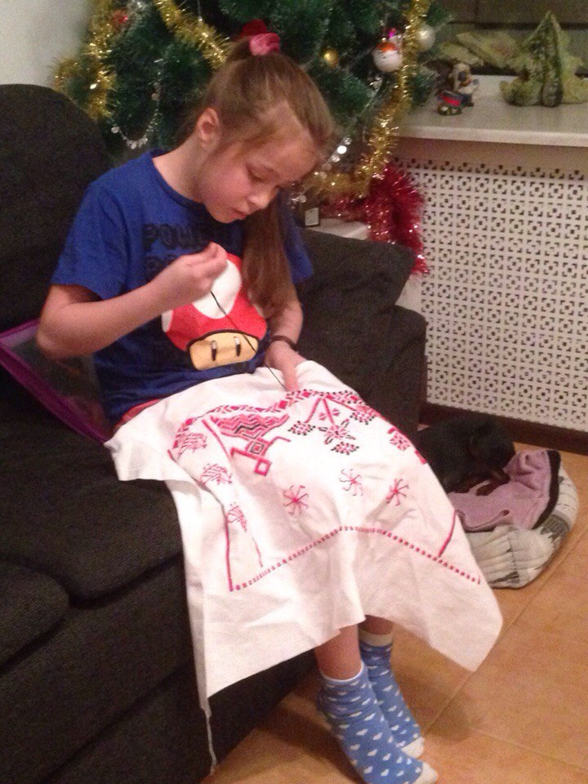
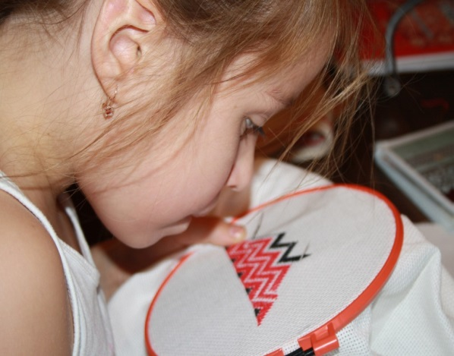

Slide 21
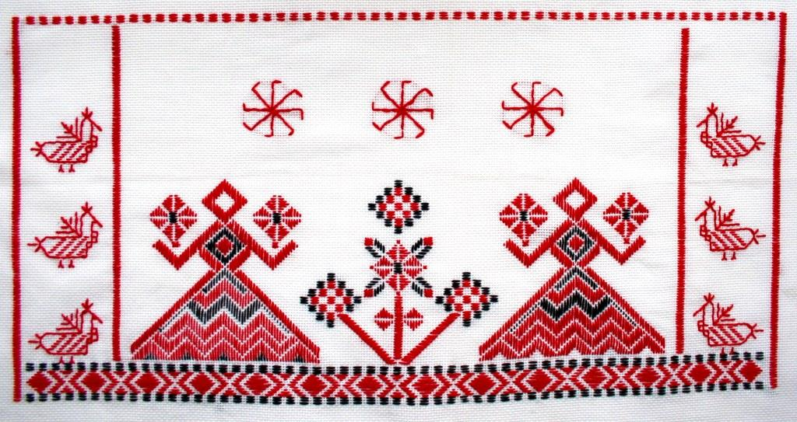
Пусть на нашей Земле всегда светит солнце и будет мир!

